Slide 1
Uçuş Simülatörü için Joystick Arayüzü
BIL 495
2. İzleme
Şevval MEHDER
Proje Danışmanı: Prof. Dr. Erkan ZERGEROĞLU Aralık 2018
Notes:
1

Slide 2
İçerik
Projenin Şeması ve Tanımı
Proje Tasarım Planı
Yapılanlar
Yapılacaklar
Kaynaklar
2
Notes:
2

Slide 3
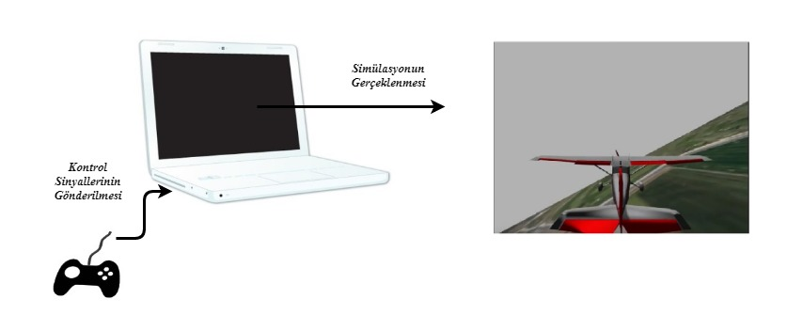
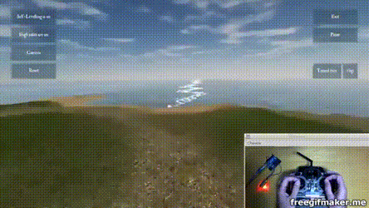
Proje Şeması ve Tanımı
ArduPilot Simülasyon Programı için bir joystick donanımı ve arayüz hazırlanması.
3

Slide 4
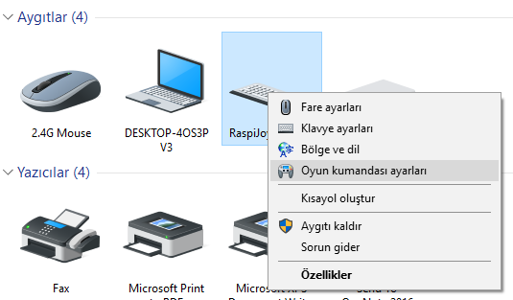
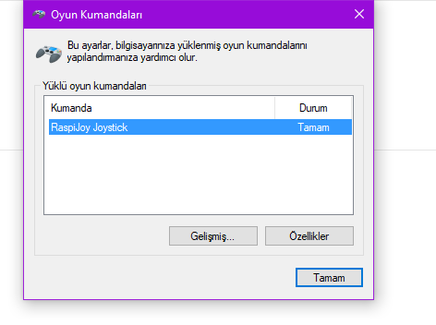
Yapılanlar
Raspberry Pi Zero’nun USB aygıtı olarak tanınması desteği sağlandı.
4

Slide 5
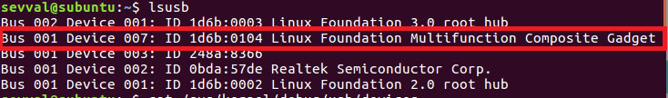
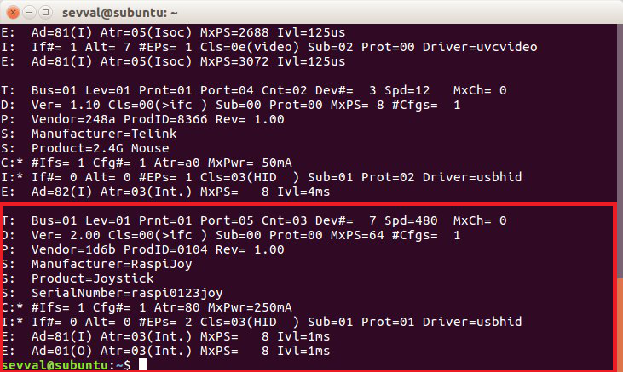
Yapılanlar

Slide 6
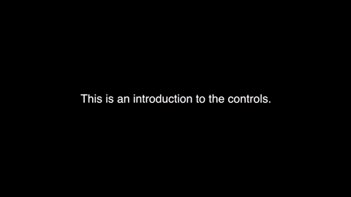
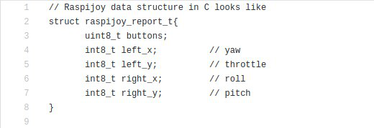
Yapılanlar
USB konfigürasyon dosyasının yazılması
6

Slide 7
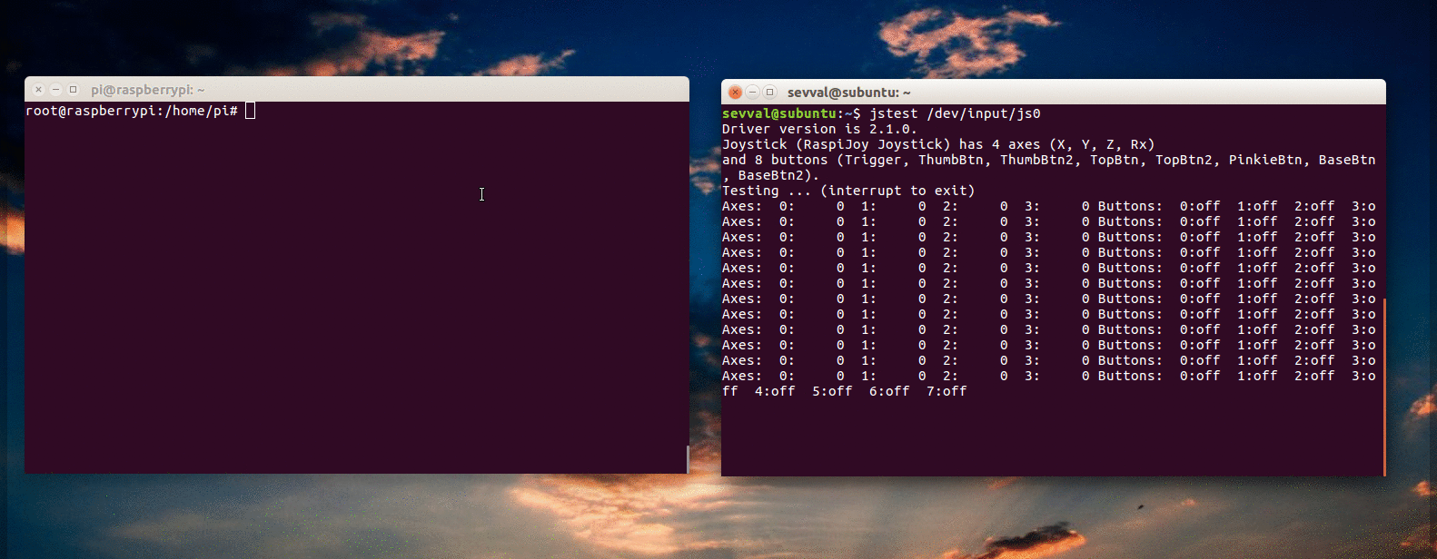
Yapılanlar
Bilgisayara veri gönderilmesinin sağlanması
7

Slide 8
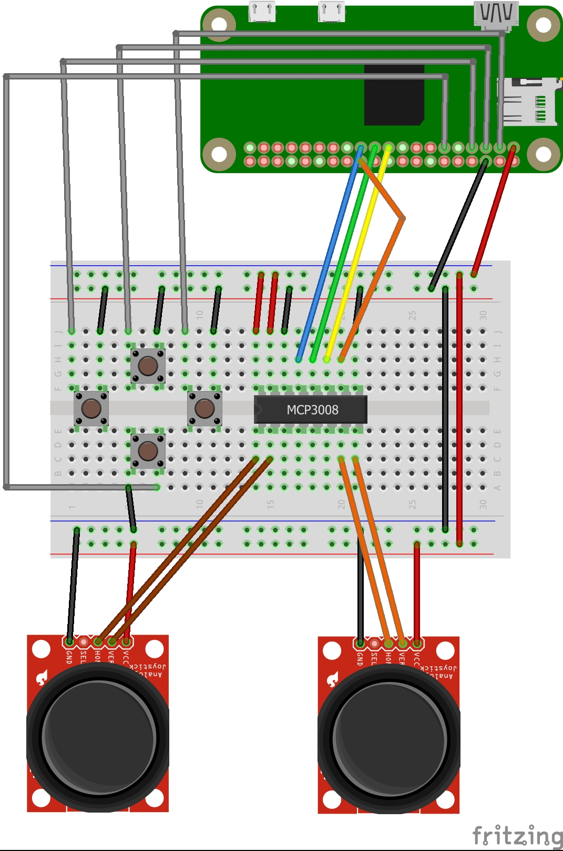
Yapılanlar
Analog joystick modüllerinin ADC(MCP3008 chip) yardımıyla Raspberry’e bağlanması
8

Slide 9
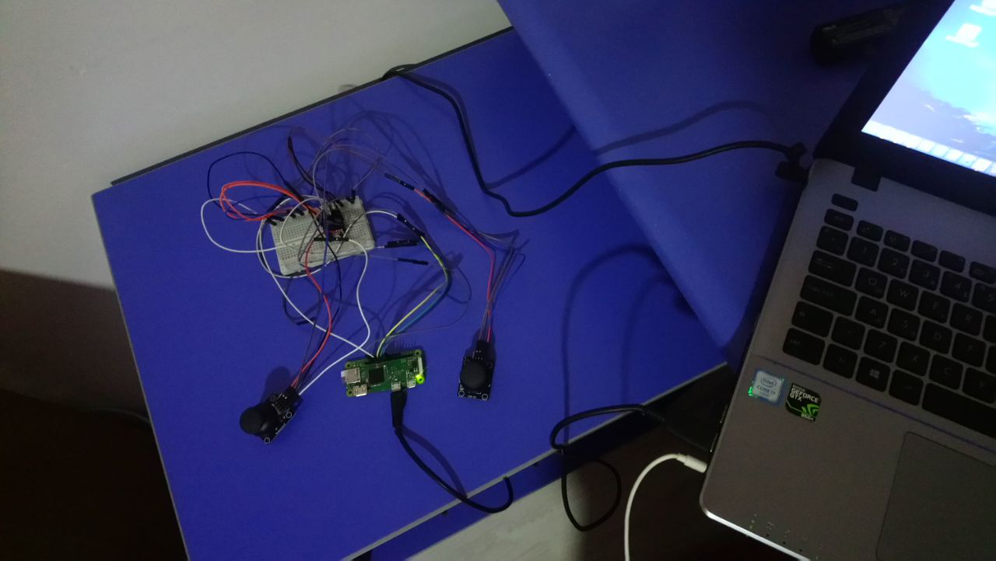
Yapılanlar
9

Slide 10
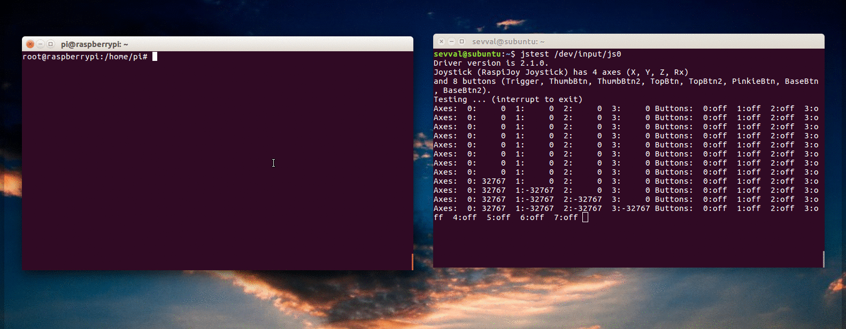
Yapılanlar
Joystick modüllerinden gelen bilginin bilgisayara gönderilmesi
10

Slide 11
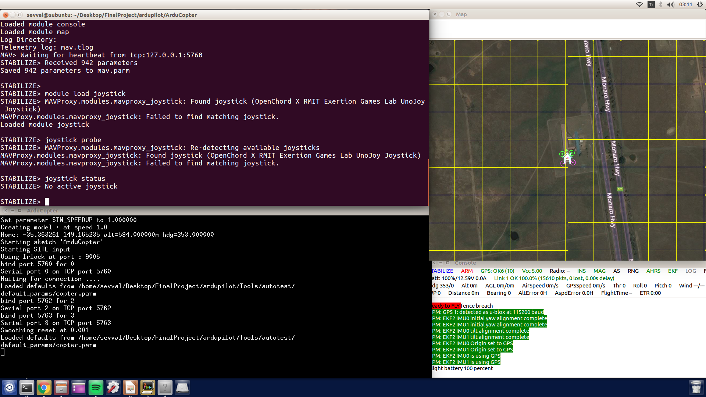
Yapılanlar
11

Slide 12
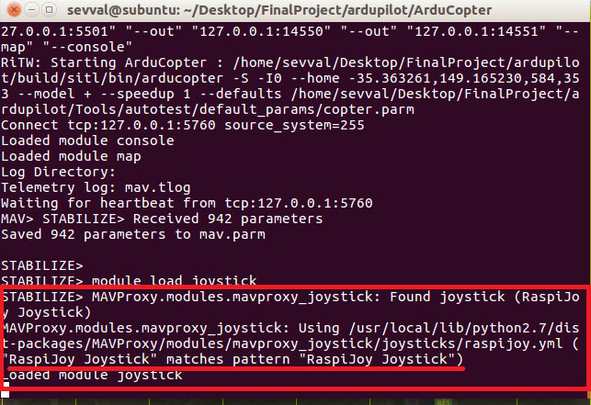
Yapılanlar
Bilgisayar tarafından tanınan joystick’in MAVProxy yer istasyonu tarafından da
tanınmasının sağlanması
12

Slide 13
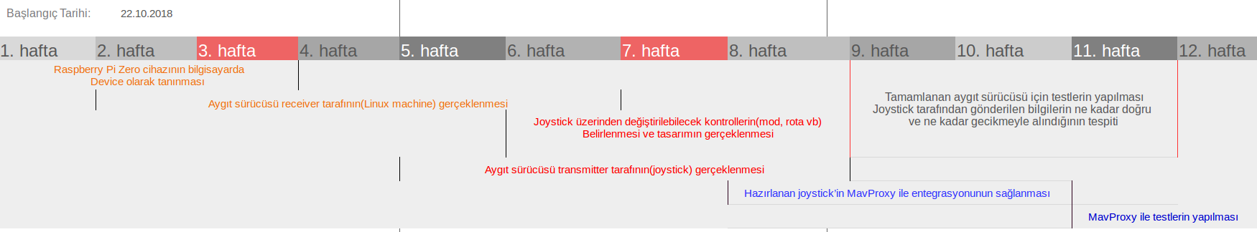
Yapılacaklar
Doğru joystick bilgilerinin alınması
Gecikme değerlerinin ölçülmesi
Simülasyonda doğru sinyallerin doğru hareketi gerçekleştirmesinin sağlanması
13

Slide 14
Kaynaklar
Joystickle uçuş demosu ve detaylı bilgi:
https://myfirstdrone.com/how-to-fly-a-quadcopter
14

